Slide 1


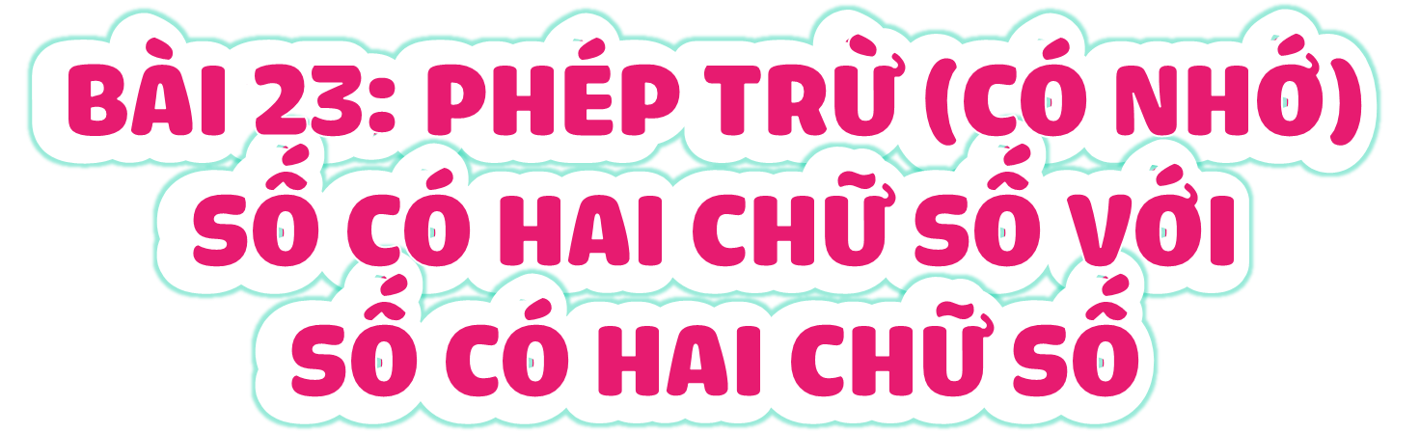

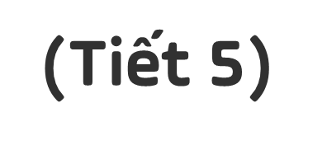
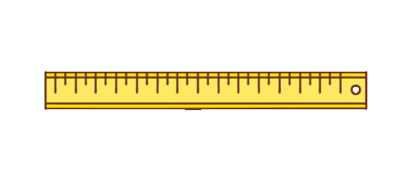

Slide 2



Slide 3


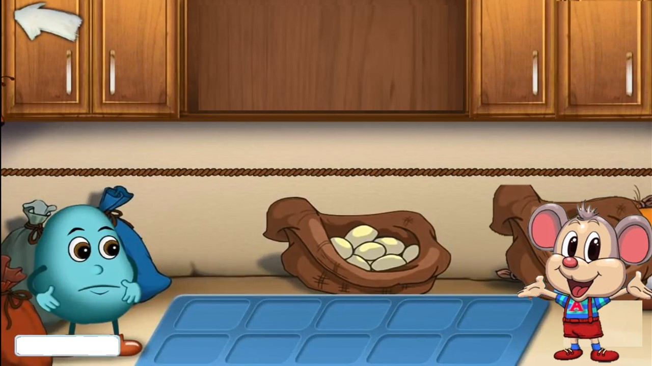
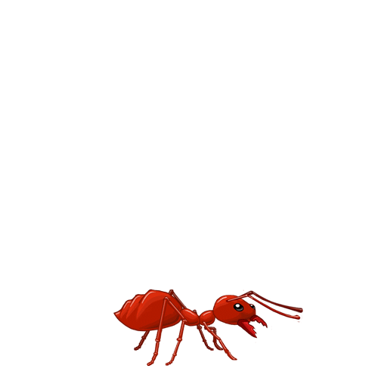
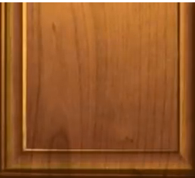
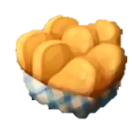



54
28
-
? 2
? ?
26
25
36
HẾT GIỜ!

Slide 4
4 5
1 7
-
? 2
? ?
48
38
37
HẾT GIỜ!

Slide 5
8 3
1 8
?
-
7 5
92
93
94
HẾT GIỜ!

Slide 6
28 + 18 – 19 =
?
29
28
27
HẾT GIỜ!

Slide 7
Cảm ơn các bạn
rất nhiều!

Slide 8










Slide 9

1
Số
?
Số bị trừ | 83 | 70 | 47 | 80 | 50
Số trừ | 38 | 25 | 28 | 52 | 30
Hiệu | 45 | ? | ? | ? | ?
45
19
28
20

Slide 10
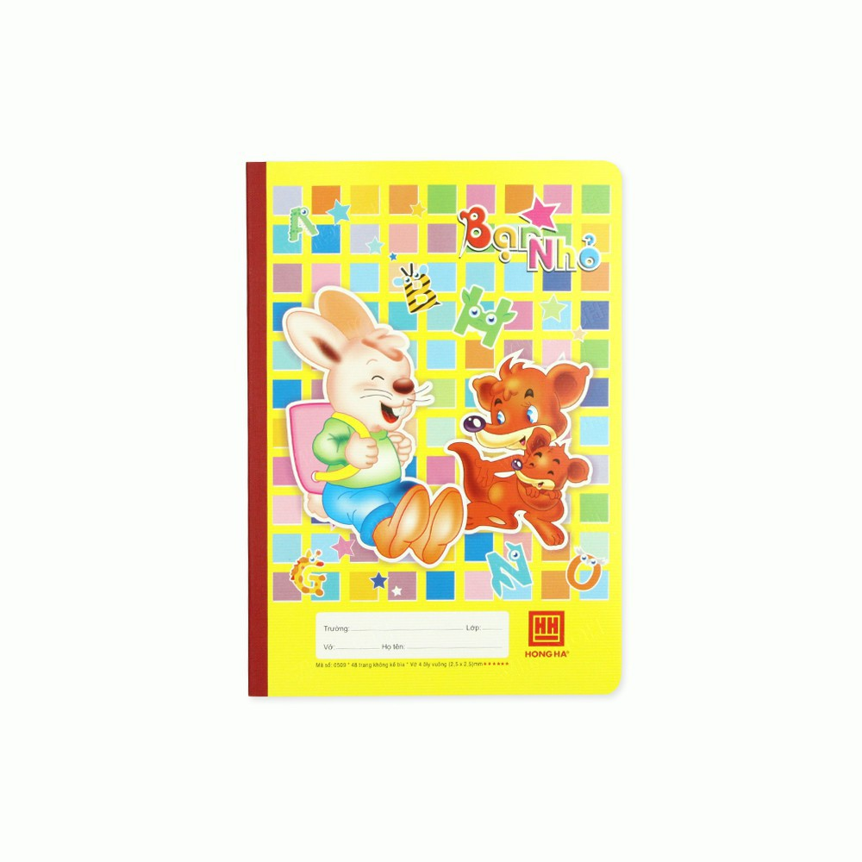

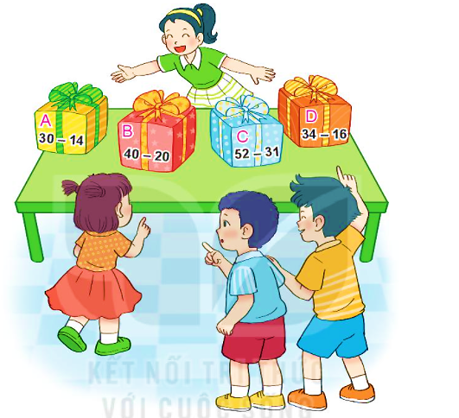
2
Biết:
Hộp quà đựng vở là hộp quà ghi phép tính có kết quả lớn nhất.
Hộp quà đựng bút là hộp quà ghi phép tính có kết quả bé nhất.
26
26
18
16
26
26
21
20
Hỏi hộp quà nào đựng vở, hộp quà nào đựng bút?

Slide 11

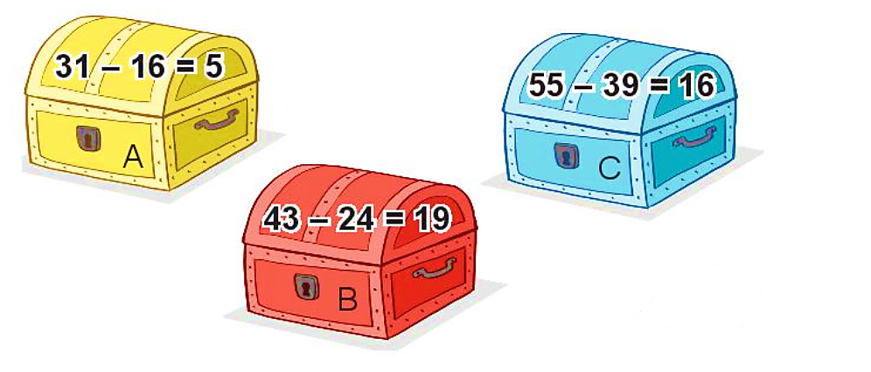


3
Chìa khóa mở được chiếc hòm ghi phép tính đúng nhưng không mở được chiếc hòm màu xanh. Chìa khóa mở được chiếc hòm nào?
31 – 16 =
15
55 – 39 =
16
43 – 24 =
19

Slide 12
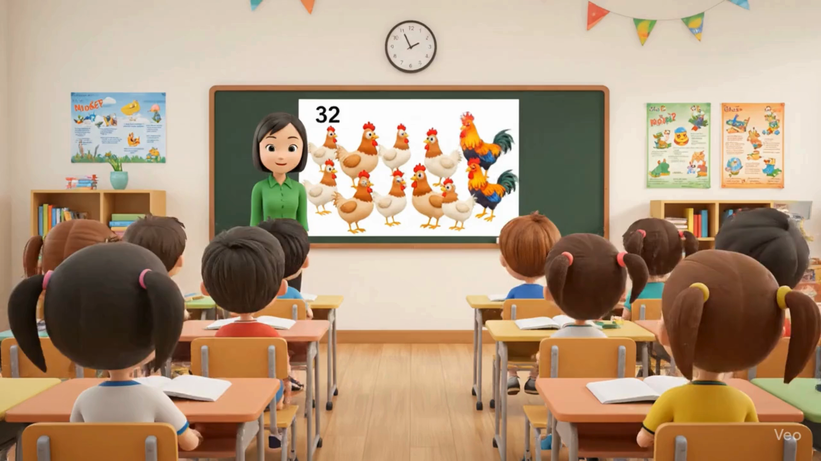

Slide 13
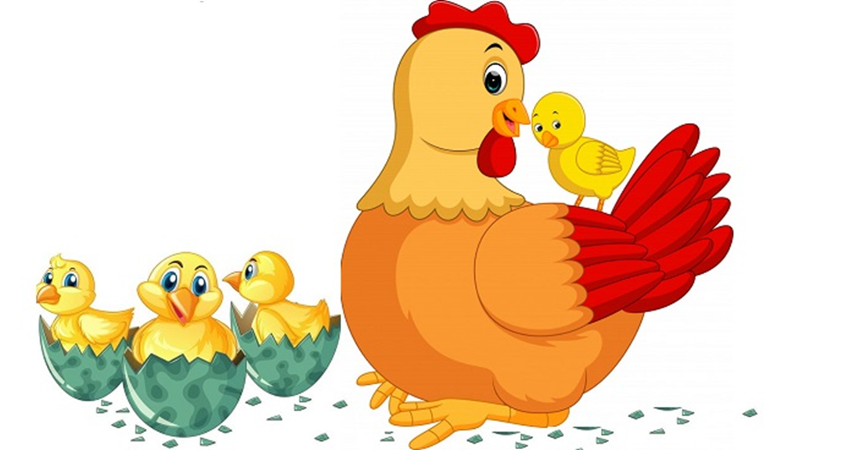
4
Một đàn gà có 32 con gồm gà trống và gà mái, trong đó có 26 con gà mái. Hỏi đàn gà có bao nhiêu con gà trống?
Bài giải:
Đàn gà có số con gà trống là:
32 – 26 = 6 (con)
Đáp số: 6 con gà trống.

Slide 14

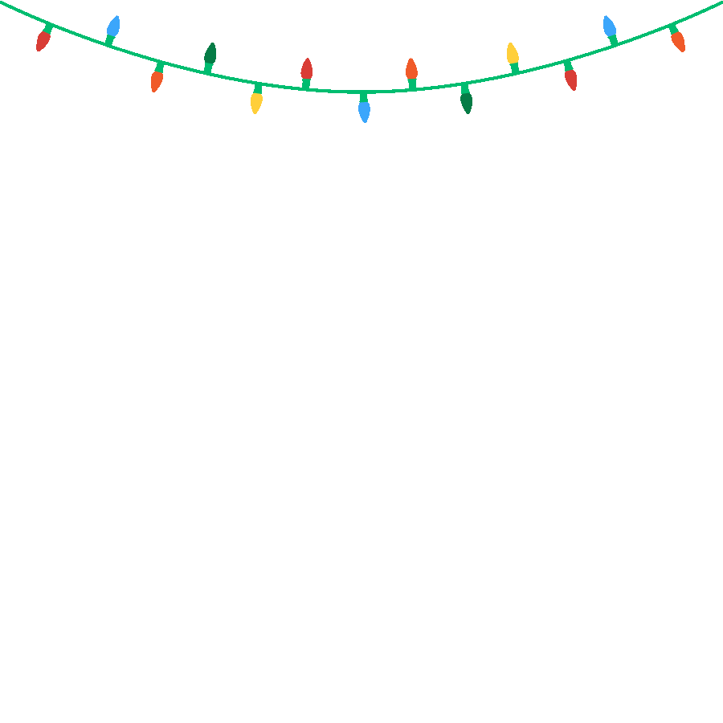
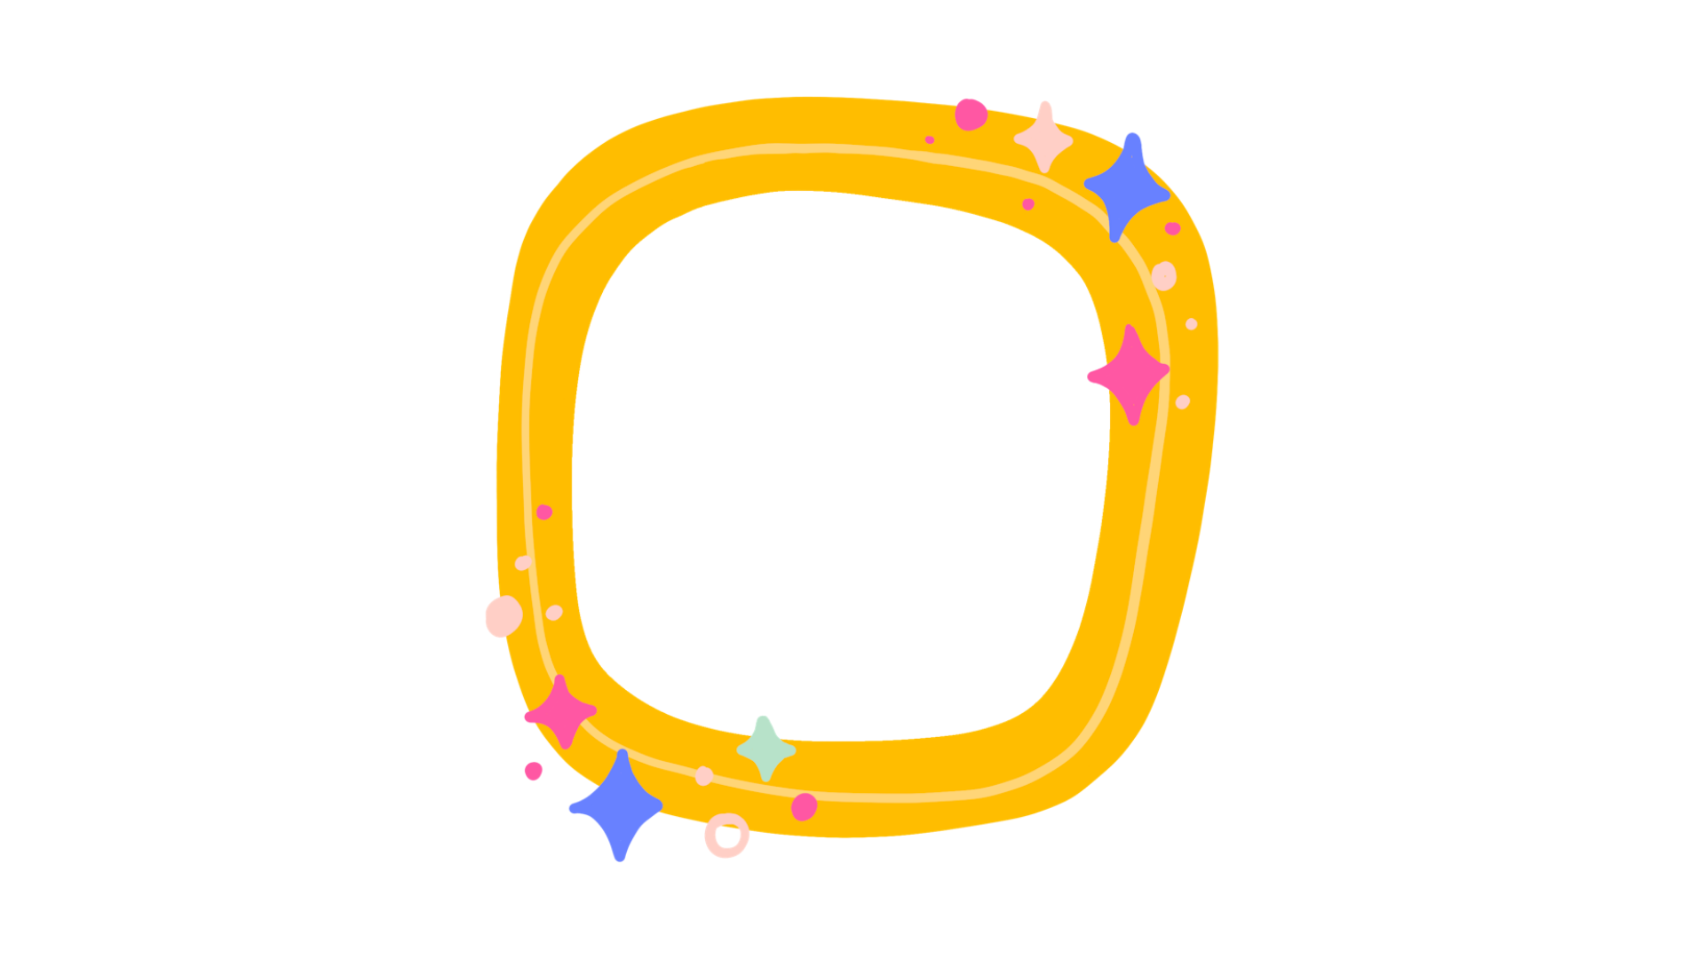
TẠM BIỆT VÀ HẸN GẶP LẠI VÀO TIẾT HỌC SAU

